Slide 1

SOLID JAVA

Slide 2
NỘI DUNG TRÌNH BÀY
GIỚI THIỆU SOLID
CÁC THÀNH PHẦN CỦA SOLID
ỨNG DỤNG MINH HỌA

Slide 3
THÔNG TIN NHÓM
1312636 Nguyễn Hoàng Quốc Trung
1412112
Trà Ngô Ngọc Dương
1412183
Phạm Quốc Hoàng
1412199
Hà Ngọc Huy

Slide 4
GIỚI THIỆU
SOLID là 5 nguyên tắc cơ bản, giúp xây dựng một kiến trúc phần mềm tốt
Một dự án áp dụng SOLID sẽ có code dễ đọc hiểu, dễ bảo trì và mở rộng

Slide 5
GIỚI THIỆU
Single responsibility principle
Open/Closed principle
Liskov substitution principle
Interface segregation principle
Dependency inversion principle

Slide 6
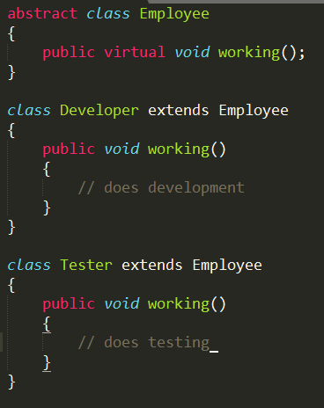
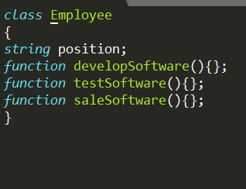
Single responsibility principle
Mỗi lớp chỉ nên chịu trách nhiệm về một nhiệm vụ cụ thể nào đó mà thôi

Slide 7


Open/Closed principle
Thoải mái mở rộng một Class, nhưng không được sửa đổi bên trong của Class đó (software entities (classes, modules, functions, etc.) should be open for extension, but closed for modification)
Ví dụ: Bạn có chiếc máy ảnh có đèn flash nhưng công suất yếu, bạn muốn đèn sáng hơn thì tốt nhất là ráp thêm một cái flash rời, chứ không nên mở cái flash bên trong máy ra để thay bóng đèn công suất cao hơn.

Slide 8
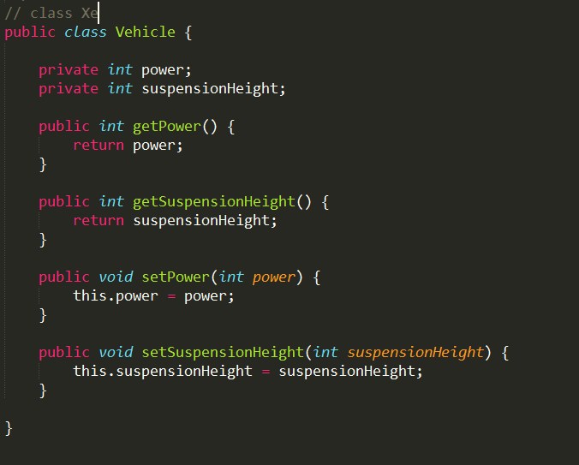
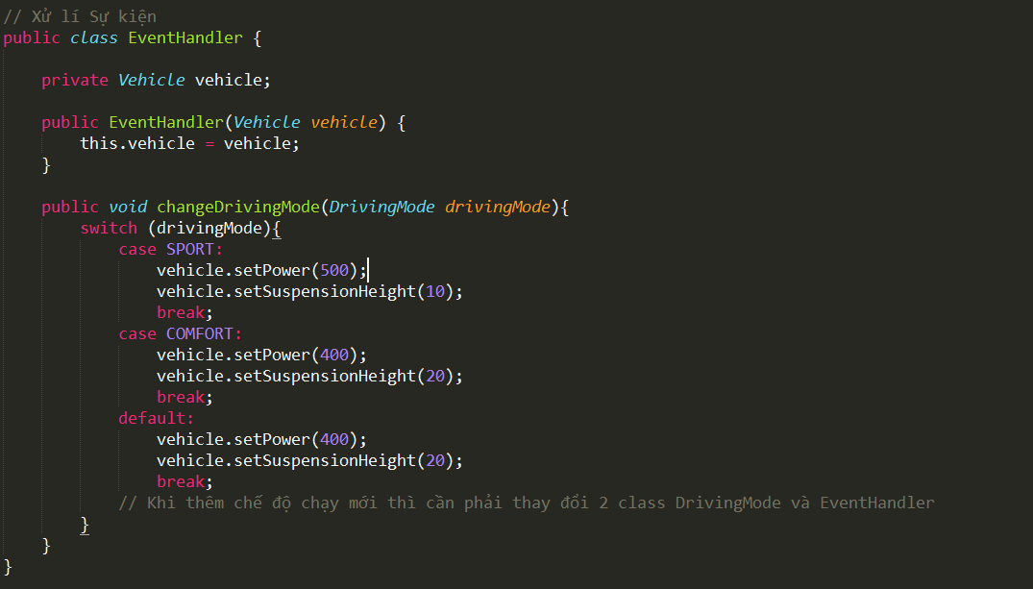
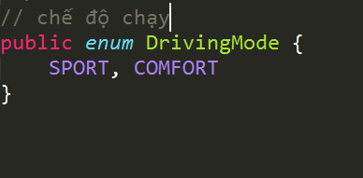
Open/Closed principle Vi phạm nguyên tắc

Slide 9
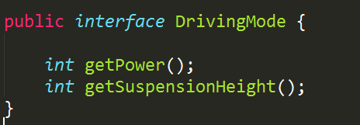
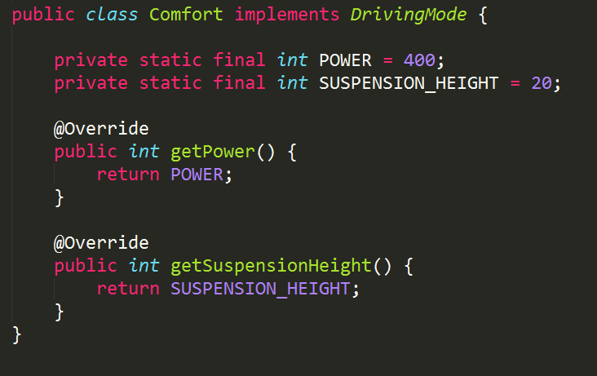
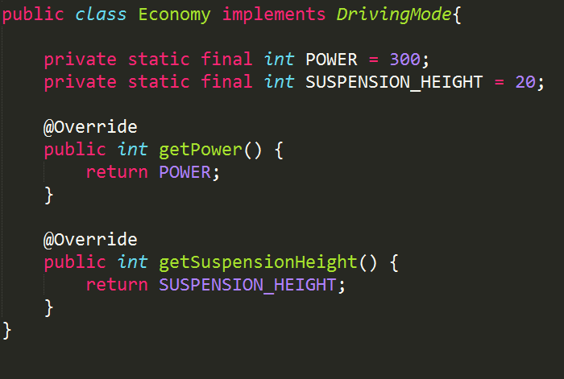
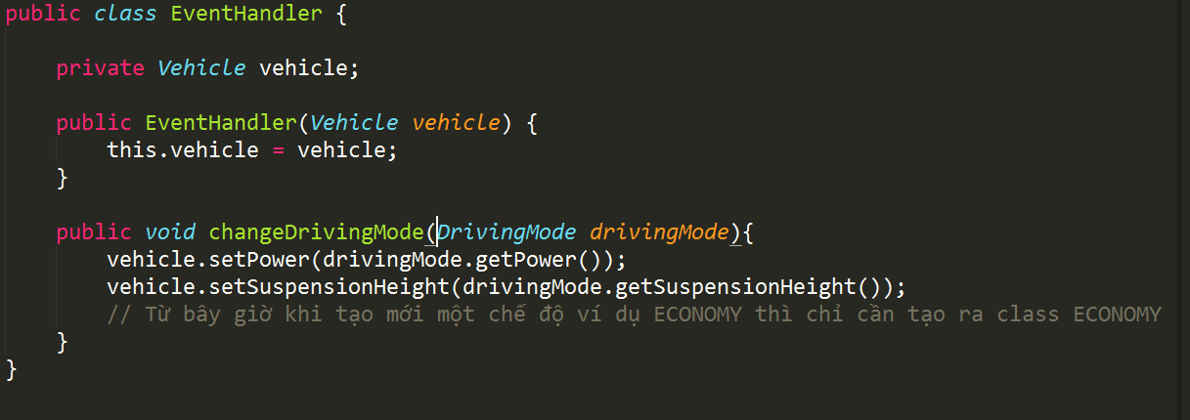
Open/Closed principle Giải pháp
Class Vehicle vẫn giữa lại như cũ.
Tạo ra interface DrivingMode chứa 2 method như bên dưới
Tạo các class Comfort, Economy, Sportimplement interface DrivingMode. Các class này chứa các thuộc tính và viết lại method của interface DrivingMode

Slide 10
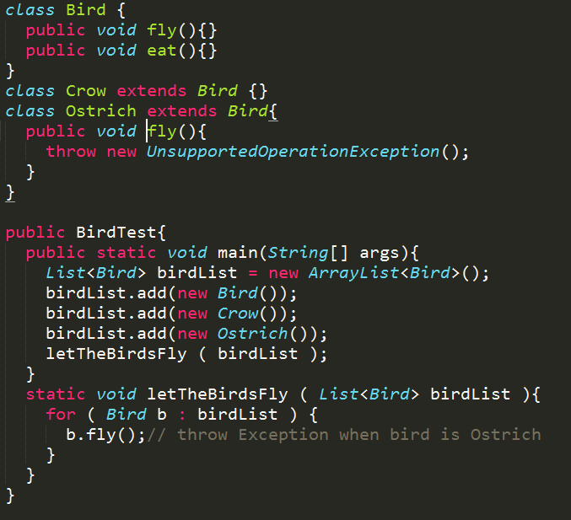
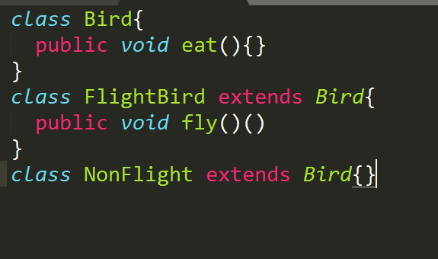
Liskov Substitution Principle
Trong một chương trình, các object của class con có thể thay thế class cha mà không làm thay đổi tính đúng đắn của chương trình.
Class Ostrich kế thừa class Bird nhưng làm thay đổi hình vi của hàm fly()
Tạo ra 2 lớp kế thừa là Chim bay được và Chim không bay được

Slide 11
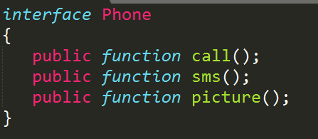
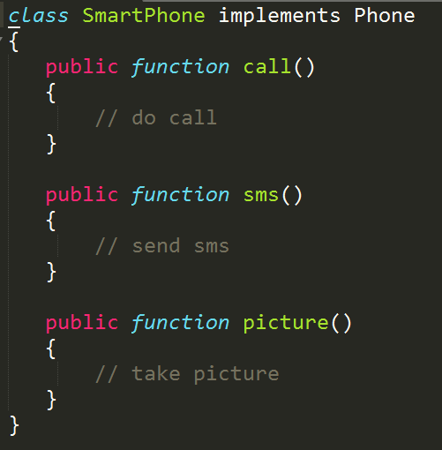
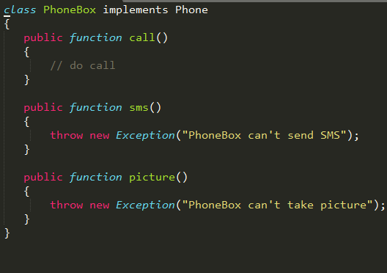
Interface Segregation Principle
Thay vì dùng 1 interface lớn, ta nên tách thành nhiều interface nhỏ, với nhiều mục đích cụ thể.
Xây dựng 1 interface Phone, các class SmartPhone, PhoneBox implement Phone.

Slide 12
Interface Segregation Principle
Xây dựng 1 interface Phone, các class SmartPhone, PhoneBox implement Phone.
Nếu class Phone có thêm các phương thức mới thì các class SmartPhone, PhoneBox sẽ phải thay đổi theo trong khi nó không cần hoặc không thế thực hiện.

Slide 13
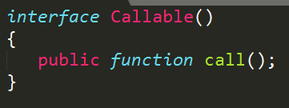
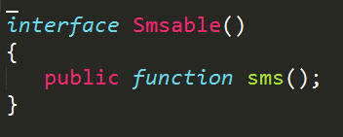
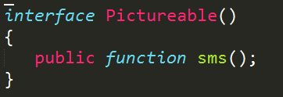
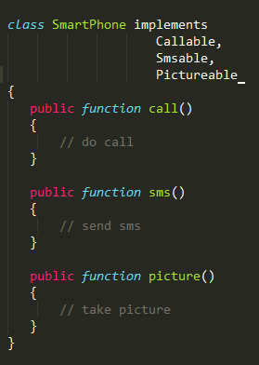
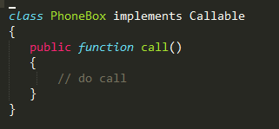
Interface Segregation Principle Giải pháp
Chia nhỏ interface Phone thành những interface mang nhiệm vụ đặc thù.
Các lớp SmartPhone, PhoneBox implement interface đặc thù mà nó cần.
Như vậy khi mở rộng ta thêm các interface đặc thù với chức năng mở rộng thì sẽ không ảnh hưởng đến các lớp dẫn xuất. Như vậy khi mở rộng ta thêm các interface đặc thù với chức năng mở rộng thì sẽ không ảnh hưởng đến các lớp dẫn xuất.

Slide 14
Interface Segregation Principle Kết luận
Interface Segregation Principle (ISP) có mối liên hệ với Open - Close Principle (OCP). Vi phạm ISP có khả năng dẫn tới sự vi phạm OCP.
Những lớp trừu tượng chứa quá nhiều thuộc tính và chức năng gọi là những lớp bị ô nhiễm (polluted). Các lớp dẫn xuất phụ thuộc vào polluted interface làm tăng sự kết dính giữa các thực thể. Khi nâng cấp, sửa đổi đòi hỏi các interface này thay đổi, các lớp dẫn xuất này buộc phải thay đổi theo, điều này vi phạm nguyên lý OCP.

Slide 15
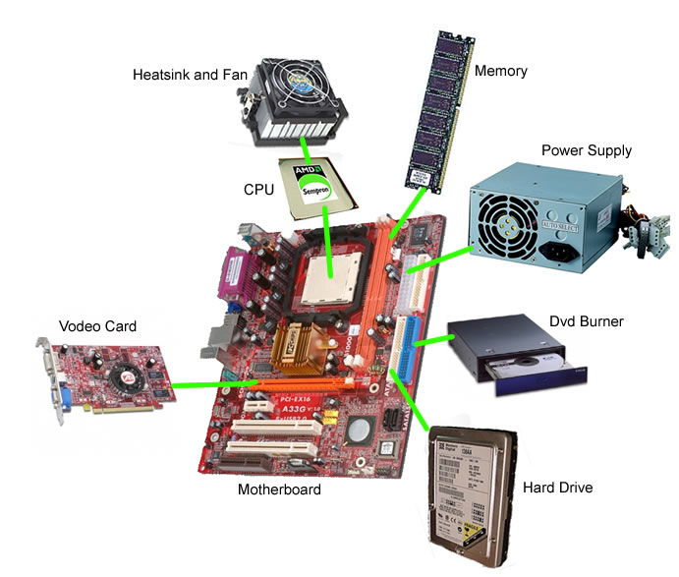
Dependency Inversion Principle
Các modules cấp cao không nên phụ thuộc vào các modules cấp thấp. Cả 2 nên phụ thuộc vào abstraction.
Interface (abstraction) không nên phụ thuộc vào chi tiết, mà ngược lại (Các class giao tiếp với nhau thông qua interface, không phải thông qua implementation.)

Slide 16
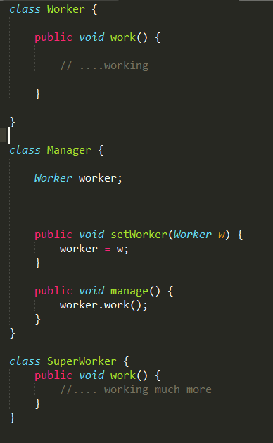
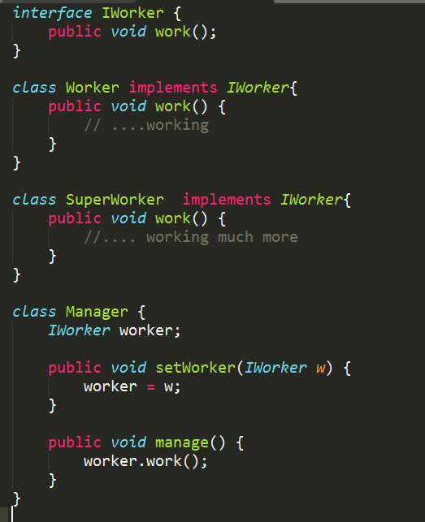
Dependency Inversion Principle Vi phạm
Class Manager giao tiếp với worker thông qua Interface IWorker và worker implement IWorker.

Slide 17





Ứng dụng demo - BookMangament

Slide 18
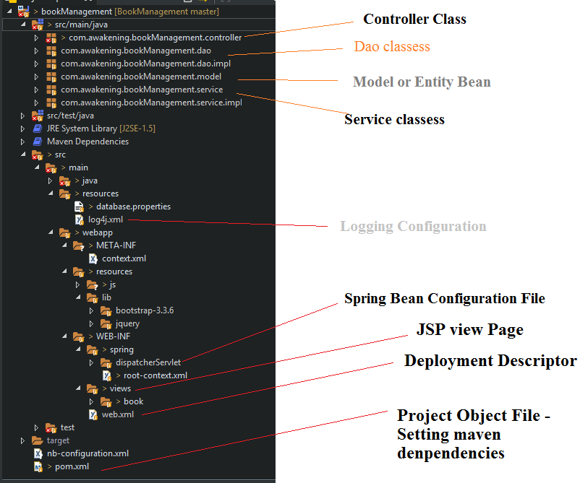
Maven project structure

Slide 19
JSP
Client
JSP
BookController
Spring Controller
BookService
BookServiceImpl
Service Layer
BookDao
BookDaoImpl
Data Access Layer
Flow Process

Slide 20
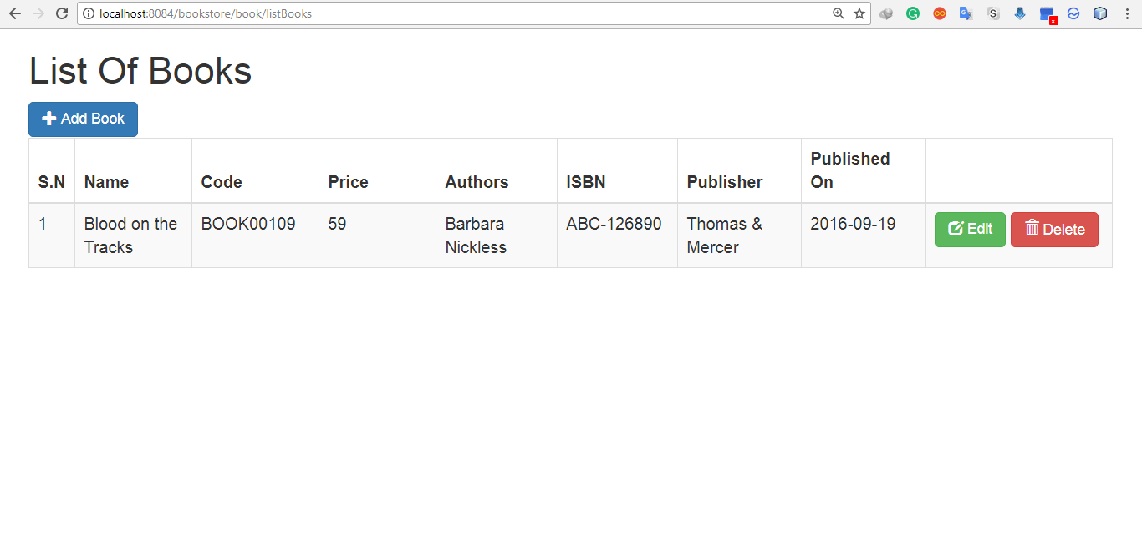

Slide 21

DEMO

Slide 22
Testing Required Dependencies with Maven
Jackson 2.2.1 (core and databind modules)
Hamcrest 1.3
JUnit 4.11
Mockito 1.9.5
Spring Test 3.2.3.RELEASE
Notes:
Jackson 2.2.1 (core and databind modules) transform objects into url encoded String objects.
Hamcrest 1.3. matchers when we are writing assertions for the responses.
JUnit 4.11 (exclude the hamcrest-core dependency).
Mockito 1.9.5
Spring Test 3.2.3.RELEASE

Slide 23
TÀI LIỆU THAM KHẢO
https://spring.io/
https://en.wikipedia.org/wiki/Hibernate_(framework)
http://hibernate.org/orm/
https://toidicodedao.com/2015/03/24/solid-la-gi-ap-dung-cac-nguyen-ly-solid-de-tro-thanh-lap-trinh-vien-code-cung/

